Slide 1
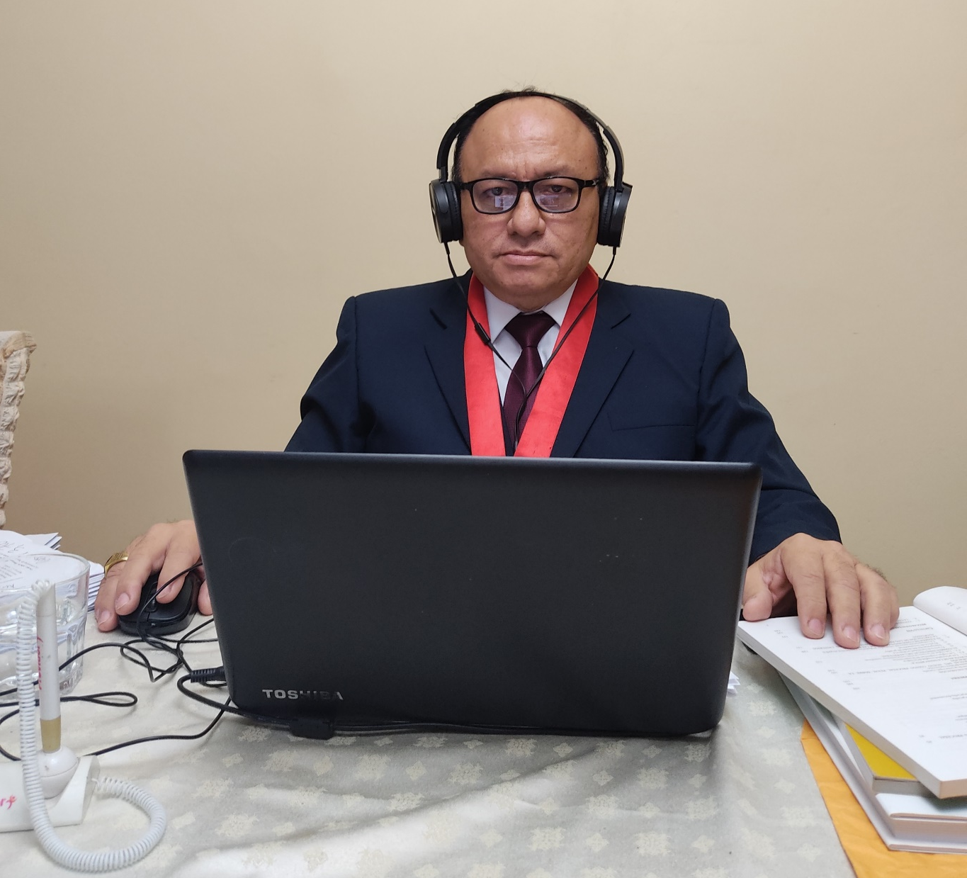
TEORIA DE LA PRUEBA, PRUEBA ILICITA, LIMITES Y EXCEPCIONES
WILLIAM QUIROZ SALAZAR
DOCTOR EN DERECHO

Slide 2
SUMARIO
Actuación probatoria en el juicio oral: nociones, reglas básicas, atributos, propiedades para ser calificada como prueba jurídica
LA REGLA ES QUE TODA LOS MEDIOS DE PRUEBA ADMITIDOS DEBEN SER ACTUADOS SIN EXCEPCION, SALVO LA IMPOSIBILIDAD FISICA MATERIAL DE LOS ORGANOS DE PRUEBA
Excepcionalidad a la regla de la práctica de la prueba: la oralización de fuente de prueba documental “admitida en la etapa intermedia” NO ACTUADA en el juicio (art. 383.2) Imposibilidad material de la concurrencia de prueba personal (art. 383.1)
EL JUEZ DE CONOCIMIENTO (UNIPERSONAL O COLEGIADO) SOLO DEBE VALORAR LA PRUEBA ACTUADA (art. 393.1). SI VALORA LO NO ACTUADO ES PRUEBA ILEGAL

Slide 3
PRUEBA TESTIMONIAL
Recepción de la prueba testimonial: hay testigos de comprobación del hecho, testigo de acreditación, testigo experto, testigo perito que es diferente al perito
{Factores de configuración: percepción, memoria, rememoración para los testigos que califican como presenciales]
EN TODO EL INTERROGATORIO CRUZADO DEBE utilizarse TODOS los datos insertados en las actas, informes periciales forenses, y LOS QUE CALIFIQUEN COMO prueba pre constituida, etc
LOS ATRIBUTOS O PROPIEDADES DE LA PRUEBA TESTIMONIAL que DEBE ACREDITARSE SON: LOS DE FIABILIDAD (precisión, exactitud acorde con la correspondencia con los hechos que sucedieron en la realidad, CREDIBILIDAD del testigo y testimonio Y RELEVANCIA PROBATORIA)

Slide 4
PRUEBA PERICIAL
2. Recepción de la prueba pericial o del testimonio cientifico [debate pericial, criterios, adhesión a la apreciaciones del juez al informe pericial]
NO ES RATIFICACION PERICIAL COMO ALGUNOS LOS POSTULAN SINO EXAMEN PERICIAL al profesional perito DURANTE EL INTERROGATORIO CRUZADO [utilización de TODOS los datos insertados en las actas, informes periciales forenses, etc]
LOS ATRIBUTOS O PROPIEDADES DE LA PRUEBA pericial que DEBE ACREDITARSE SON: LOS DE FIABILIDAD (CIENTIFICIDAD, RIGUROSIDAD, CRITERIOS DAUBERT, METODOS E INSTRUMENTOS CIENTIFICOS UTILIZADOS EN LA PERICIA, sustento de la apreciación técnico profesionales en la corrientes o concepciones científico profesionales del perito), CREDIBILIDAD del PERITO (COMPETENCIAS GENERICAS Y ESPECIFICAS) Y RELEVANCIA PROBATORIA (APORTE )

Slide 5
PRUEBA DOCUMENTAL
3. Recepción de la prueba documental: escrita y electrónica
[diversos formatos de presentación]
LOS ATRIBUTOS O PROPIEDADES DE LA PRUEBA documental escrita que DEBE ACREDITARSE en el juicio oral SON: veracidad, legitimidad, originalidad
LOS ATRIBUTOS O PROPIEDADES DE LA PRUEBA documental electronica que DEBE ACREDITARSE en el juicio oral SON: autenticidad, licitud, integridad. Y seguridad informática en caso de existir incidente

Slide 6
PRUEBA TECNICA O MATERIAL
4. Recepción de la prueba técnica o material [descubrimiento, presentación y exhibición durante el interrogatorio cruzado]
Preservacion, conservación a través de la cadena de custodia
Procedimiento en el juicio oral
Principio de mismidad

Slide 7
RECONOCIMIENTO PROCESAL
6. Recepción de la prueba de reconocimiento procesal (judicial)[reglas para el reconocimiento de personas, objetos, cosas, etc] [reproducción visual o auditiva]

Slide 8
PRUEBA COMPLEMENTARIA: INSPECCION Y RECONSTRUCCION
7. Recepción de la prueba inspección, reconstrucción (complementaria 385.1)

Slide 9
CAREO
8. Recepción de la prueba del careo [subsidiario]

Slide 10
PRUEBA SOBREVINIENTE
9. Recepción de la prueba sobreviniente (refutación o contra refutación 385.2)

Slide 11
LA CONFESION
10. La confesión [CON corroboración]

